Slide 1


ФИНАНСОВЫЙ ОРГАНАЙЗЕР
ПРОЕКТ PYQT
АВТОР: НАЗМИЕВ РАМАЗАН

Slide 2
Финансовый органайзер - это приложение для учёта и контроля личных финансов или финансов небольшого коллектива на определенном счете.
Также в приложении присутствуют полезные инструменты для финансов. Например, конвертер валют.
О ПРИЛОЖЕНИИ

Slide 3
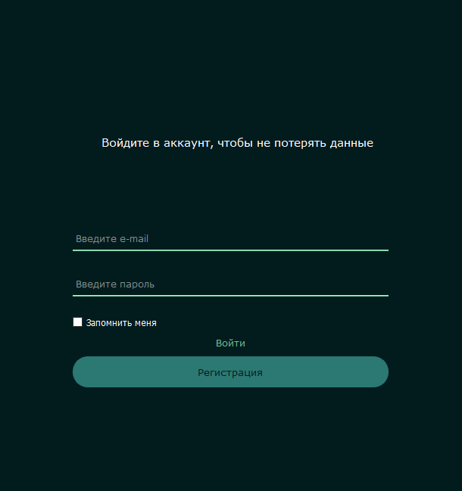
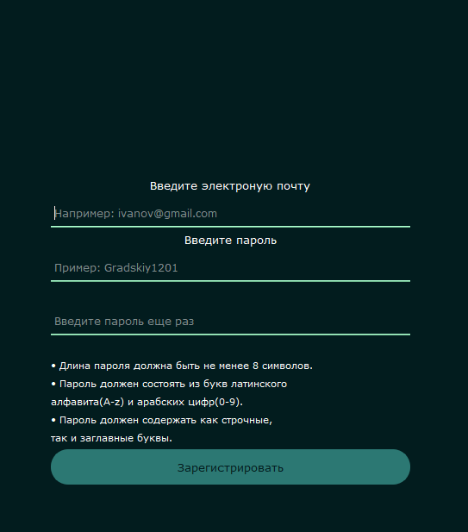

АВТОРИЗАЦИЯ
РЕГИСТРАЦИЯ

Slide 4
СОХРАНЕНИЕ ДАННЫХ ДЛЯ ВХОДА В АККАУНТ
С использованием СУБД SQLite
После проверки введенных данных в окне регистрации валидаторами они вносятся в таблицу базы данных. Пароль хранится в хешированном виде.
Данные в самом аккаунте(счет, расходы, доходы и т.п.) хранятсся в отдельной таблице.

Slide 5
ПОЛЕЗНЫЕ ИНСТРУМЕНТЫ

Slide 6
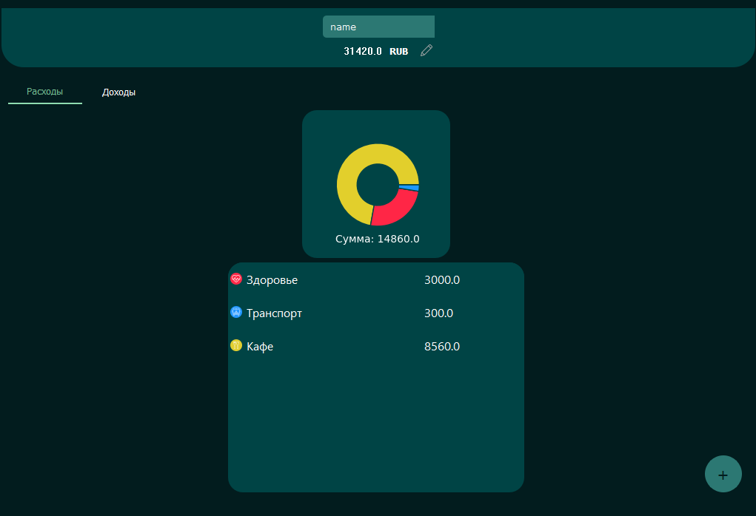
ДИАГРАММА РАСХОДОВ И ДОХОДОВ
В диаграмме расходы и доходы сортируются по категориям. Добавить ту или иную операцию можно нажав на соответствующую кнопку в левой нижней части экрана.
В виджете под диаграммой отображаются все созданные категории операций вместе с их суммами.

Slide 7
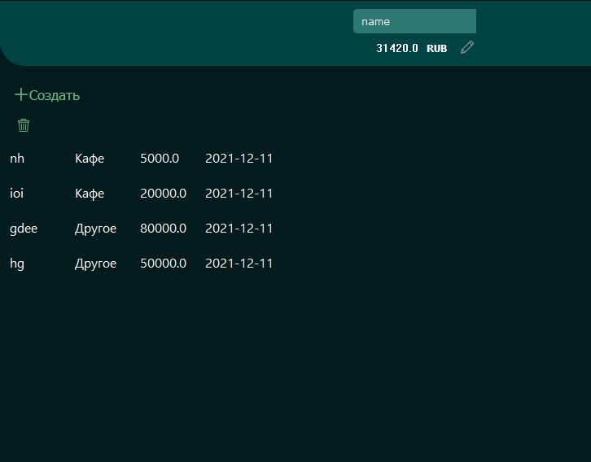
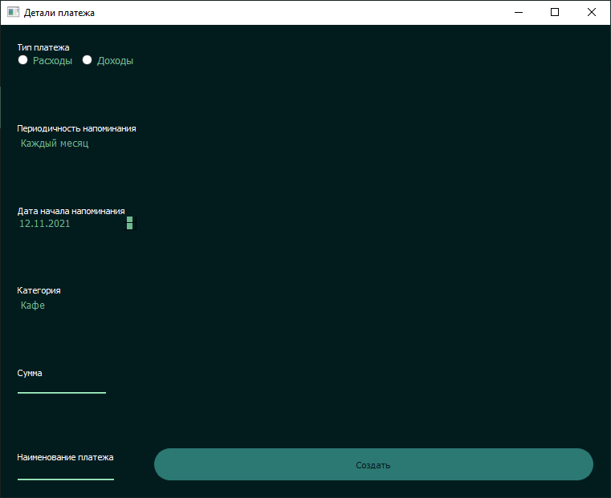
РЕГУЛЯРНЫЕ ПЛАТЕЖИ
Регулярные платежи позволяют добавить платеж, который будет списываться или зачисляться с заданной периодичностью.
Кроме создания, есть возможность удалить уже существующий платеж.
Все данные сохраняются в таблице базы данных.

Slide 8
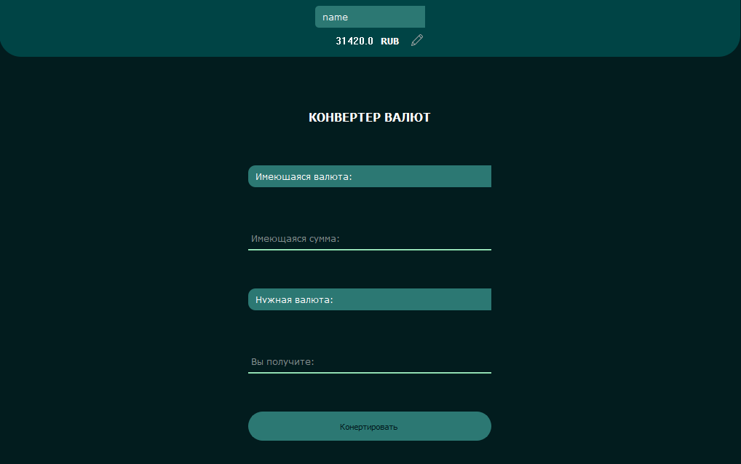
КОНВЕРТЕР ВАЛЮТ
Конвертер осуществляет конвертацию валют в соответствии с курсом на сегодняшний день. Данные валют берутся с сервиса European Central Bank.

Slide 9
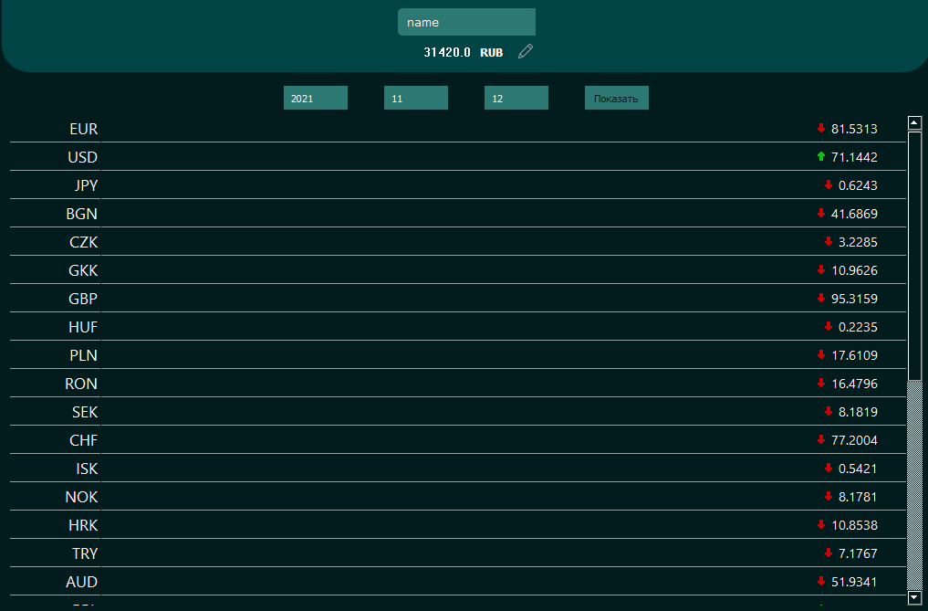
КУРС ВАЛЮТ
Курс валют к рублю предоставляется в виде своеобразной таблицы. Стоимость всех валют показывается на выбранную пользователем дату.

Slide 10









СПАСИБО ЗА ВНИМАНИЕ

